Slide 1
Eskpresi Budaya Kepercayaan Terhadap Tuhan YME dan Masyarakat Adat
G. R. Lono Lastoro Simatupang
Departemen Antropologi
FIB UGM

Slide 2
Pengantar
Suara Penghayat (1)
“Kami dituduh kafir, penganut aliran sesat, disebut primitif, dan anak kami dipaksa memilih agama lain di sekolah. Padahal, kami hanya mewarisi agama leluhur kami, menjaga dan melestarikan adat dan tradisi, agar keluarga kami tetap utuh, dan komunitas serta lingkungan kami dapat berkelanjutan. Jika kami meninggalkan dan tidak mempedulikannya, kami dosa, dan hidup kami akan berlangsung tanpa makna.
Demikian situasi kami dulu. [...]
Kami merasa, adat, tradisi, dan agama kami tidak lagi dicela, tetapi ingin dipelajari, bukan hanya oleh kami, tetapi juga oleh orang lain.”
(ungkapan seorang Rato, dalam Merangkul Penghayat Kepercayaan melalui Advokasi Inklusi Sosial. Samsul Maarif, dkk., Yogyakarta: Program Studi Agama dan Lintas Budaya, SPS UGM, Juli 2019)

Slide 3
Pesan:
Adanya stigma kafir, sesat, primitif
Agama leluhur, adat dan tradisi berkelindan
Agama leluhur: hubungan manusia – Sang Pencipta; manusia – manusia; manusia - alam
Kondisi semakin membaik

Slide 4
Suara Penghayat (2)
“Kami tentu saja bersyukur dan berterima kasih karena, khususnya setelah Putusan MK, keberadaan kami sudah diakui.
Akan tetapi, pengakuan semata tentu saja belum cukup. Kami butuh jaminan untuk keamanan dan kenyamanan dalam berkepercayaan. Kami, hingga saat ini, masih diliputi kekhawatiran karena masih ada instansi negara yang terus mengawasi kami (Bakor Pakem, Kejaksaan RI). [...]
Kami butuh pelayanan untuk hak-hak kami sebagaimana setiap warga negara lainnya. Kami butuh penerimaan dari setiap komponen bangsa, sebagaimana kami menerima mereka sebagai warga bangsa.”
(ungkapan perwakilan beberapa kelompok penghayat kepercayaan di Purwokerto, dalam Merangkul Penghayat Kepercayaan melalui Advokasi Inklusi Sosial. Samsul Maarif, dkk., Yogyakarta: Program Studi Agama dan Lintas Budaya, SPS UGM, Juli 2019)

Slide 5
Pesan:
Keberadaan Penghayat Kepercayaan telah diakui di mata hukum
Pengakuan secara hukum belum menjamin keamanan dan kenyamanan berkepercayaan
Penghayat Kepercayaan masih diwaspadai negara
Penghayat Kepercayaan masih membutuhkan pelayanan negara dan penerimaan publik

Slide 6
KAK Seri Webinar Ekspresi dan Ketahanan Budaya:
Sangat penting untuk menjadikan ruang publik sebagai tempat yang mendukung keberagaman dan toleransi tanpa membedakan minoritas maupun mayoritas.
Dalam mendukung tujuan ini, patut diperhatikan juga bagaimana ruang publik dapat menjadi suatu tempat bagi Penghayat Kepercayaan terhadap Tuhan YME dan Masyarakat Adat untuk mengekspresikan budayanya.
Tidak dapat dipungkiri pula bahwa Penghayat Kepercayaan terhadap Tuhan YME dan Masyarakat Adat memiliki keterbatasan tertentu untuk mengakses ruang publik.

Slide 7
Agenda
Kepercayaan dan Berkepercayaan
Wujud Berkepercayaan
Ruang Publik
Berkepercayaan di Ruang Publik

Slide 8
Kepercayaan, Penghayat Kepercayaan, dan Organisasi Penghayat Kepercayaan
Kepercayaan
“Kepercayaan terhadap Tuhan Yang Maha Esa adalah pernyataan dan pelaksanaan hubungan pribadi dengan Tuhan Yang Maha Esa berdasarkan keyakinan yang diwujudkan dengan perilaku ketaqwaan dan peribadatan terhadap Tuhan Yang Maha Esa serta pengamalan budi luhur yang ajarannya bersumber dari kearifan lokal bangsa Indonesia.”
PB Mendagri dan Menbudpar No. 43/2009 , No. 41/2009 Pasal 1 (2)
Hubungan personal, vertikal, sumber lokal.
Penghayat Kepercayaan
“Penghayat Kepercayaan terhadap Tuhan Yang Maha Esa, selanjutnya disebut Penghayat Kepercayaan adalah setiap orang yang mengakui dan meyakini nilai-nilai penghayatan kepercayaan terhadap Tuhan Yang Maha Esa.
PB Mendagri dan Menbudpar No. 43/2009 , No. 41/2009 Pasal 1 (3)

Slide 9
Organisasi Penghayat Kepercayaan
“Organisasi Penghayat Kepercayaan, adalah suatu wadah Penghayat Kepercayaan yang terdaftar di Departemen Dalam Negeri dan terinventarisasi di Departemen Kebudayaan dan Pariwisata.”
Organisasi yang tidak berbasis kewilayahan ini merupakan kelompok sosial, berjumlah anggota kecil, hidup di antara kelompok sosial yang lebih besar serta kelompok-kelompok sosial kecil lain.
Meskipun keberadaannya diakui secara hukum namun kelompok sosial ini masih sering terabaikan dan terpinggirkan dalam proses sosial dan pelayanan negara.

Slide 10
Berkepercayaan
Kepercayaan (faith): “formulasi konsepsi tentang tatanan umum keberadaan (eksistensi)” (C. Geertz, 1973:30), – meliputi keberadaan manusia, alam, dan Tuhan.
Konsepsi yang bersifat nir-wujud selalu memiliki dimensi wujud ekspresifnya (tindakan, bahasa, materi) agar dapat terhayati manusia.
Berkepercayaan:
Pernyataan dan pelaksanaan kepercayaan terhadap konsepsi tatanan umum keberadaan dan hubungan manusia-manusia, manusia-alam, dan manusia-Tuhan dalam tindakan, bahasa, dan material.
Berkepercayaan berorientasi terutama ke dalam diri, memenuhi kebutuhan diri dan sesama anggota kelompok.

Slide 11
Pelaksanaan Kepercayaan
Kepercayaan dilaksanakan dalam ritual/upacara pribadi dan kolektif yang dilaksanakan secara berkala dan teratur.
Ritual/upacara merupakan aktivitas yang khusus ditujukan untuk menghayati konsepsi tatanan umum keberadaan dan hubungan manusia-manusia, manusia-alam, dan manusia-Tuhan dalam dan melalui tindakan, bahasa, dan material.
Ritual/upacara berciri pengulangan, cenderung statis: memiliki pedoman tata cara perwujudan (siapa melakukan apa, kapan, bagaimana, di mana, dengan sarana apa, dsb).
Di sini penting untuk diperhatikan bahwa ritual memiliki keteraturan perihal tempat pelaksanaan. Secara garis besar persyaratan utamanya adalah bahwa tempat tersebut mendukung tercapainya tujuan tindak penghayatan.

Slide 12
Tema dan Dimensi Ritual
Tema | Dimensi
Syukur | M-M, M-A, M-T
Peresmian | M-M, M-A, M-T
Pelindungan | M-M, M-A, M-T
Pemulihan | M-M, M-A, M-T
Penghormatan | M-M, M-A, M-T

Slide 13
Pernyataan Kepercayaan
Pernyataan kepercayaan merupakan dimensi ekspresif yang berlangsung baik dalam aktivitas ritual maupun non-ritual. Dimensi ekspresif ini berwujud ucapan, tindakan, dan materi yang menandai kepercayaan yang dihayati penghayat.
Di luar konteks ritual, kehadiran sebagian penanda kepercayaan menjadi identitas performatif penghayat kepercayaan, namun tidak dipergunakan sebagai sarana penghayatan kepercayaan.
Seni merupakan bidang yang berhimpitan dengan ritual, karena seni merupakan teknik penguatan rasa. Ritual/upacara juga menerapkan teknik penguatan rasa, namun penguatan rasa tersebut disikapi sebagai sarana bagi penghayatan konsepsi tatanan umum keberadaan. Selain itu, berbeda dari ritual/upacara, wujud seni cenderung lebih dinamis.

Slide 14
Ruang Publik
Pengertian ruang mencakup ruang fisik dan ruang virtual penampung kehadiran satuan sosial, yang berdasarkan derajat kesamaan dan perbedaan satuan sosial yang hadir di dalamnya dibedakan ke dalam ruang publik dan ruang privat.
Ruang publik merupakan ruang di mana berbagai satuan sosial mengada bersama (co-exist) dan berinteraksi, di mana kepentingan diri (self) dan liyan (others) dinegosiasikan, di mana proses inklusi menjadi ‘kita’ dan ekslusi menjadi ‘kami’ berlangsung – paling tidak untuk sementara.
Untuk menghindari kekacauan dan penindasan, pemanfaatan ruang publik oleh berbagai satuan sosial dalam diatur pemerintah.
 | Fisik | Virtual
Privat
Publik

Slide 15
Berkepercayaan di Ruang Publik
Berkepercayaan: pelaksanaan (ritual) dan pernyataan (identitas)
Ruang: fisik/virtual, privat/publik
Kondisi Saat Ini
 | Fisik | Virtual
Privat | Ritual, Identitas | ?
Publik | ? | ?

Slide 16
Optimalisasi
Ruang Virtual Privat utk (1) pelaksanaan ritual (?), dan (2) pernyataan identitas
Ruang Virtual Publik utk (1) pelaksanaan ritual (?), dan (2) pernyataan identitas
Ruang Fisik Publik utk (1) pelaksanaan ritual, dan (2) pernyataan identitas
 | Fisik | Virtual
Privat |  | Ritual? Identitas?
Publik | Ritual Identitas? | Ritual? Identitas?

Slide 17
Organisasi Penghayat Kepercayaan:
mengidentifikasi kebutuhan berkepercayaan.
Kebutuhan = kondisi ideal - kondisi faktual
Pemerintah:
memberi dukungan dan fasilitasi pemenuhan kebutuhan Organisasi Penghayat Kepercayaan

Slide 18
Terima kasih

Slide 19
PB Mendagri dan Menbudar No. 43/2009 , No. 41/2009 tentang Pedoman Pelayanan Kepada Penghayat Kepercayaan kepada Tuhan YME telah mengatur tempat untuk melakukan kegiatan Penghayat Kepercayaan terhadap Tuhan YME, termasuk kegiatan ritual, dan tempat pemakaman.

Slide 20
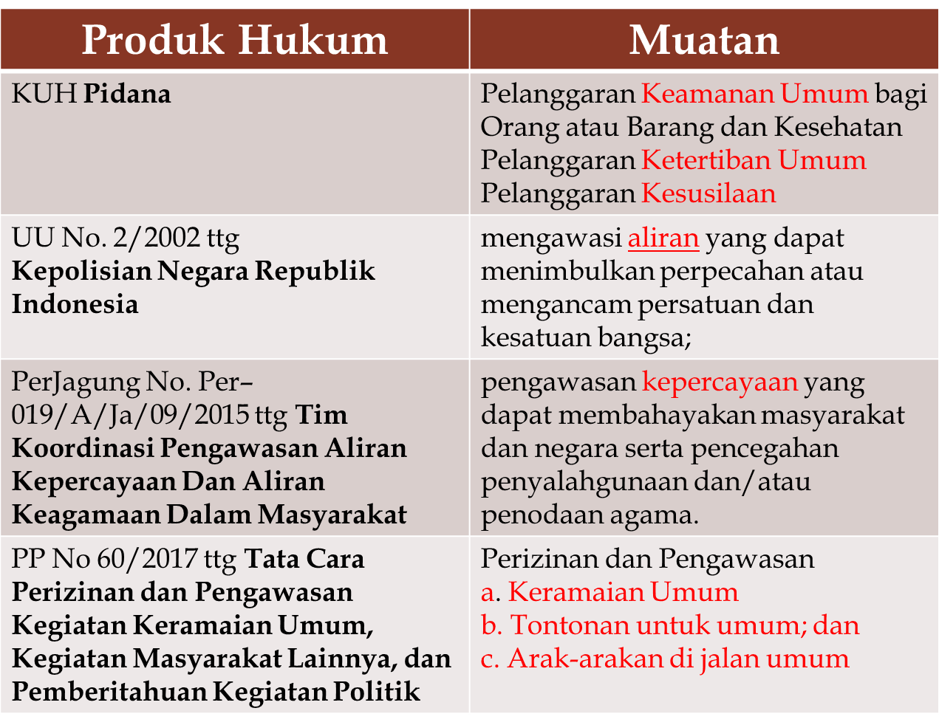
Dimensi Hukum yang Menghambat

Slide 21
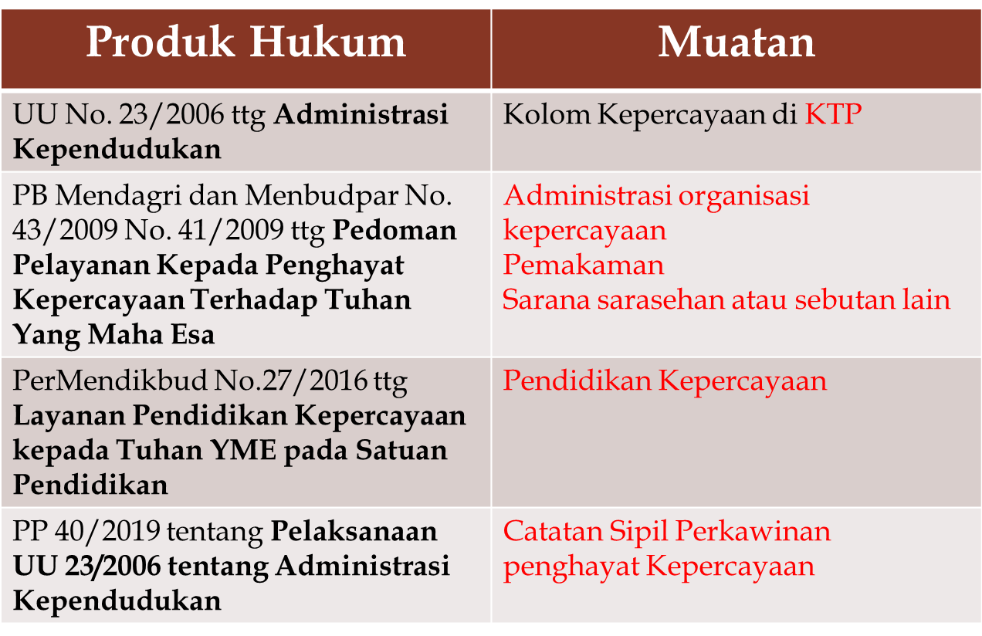
Dimensi Hukum yg Mendukung

Slide 22
PERATURAN PEMERINTAH RI NO 60 TAHUN 2017 TENTANG TATA CARA PERIZINAN DAN PENGAWASAN KEGIATAN KERAMAIAN UMUM, KEGIATAN MASYARAKAT LAINNYA, DAN PEMBERITAHUAN KEGIATAN POLITIK
Pasal 2
Ruang lingkup pengaturan dalam Peraturan Pemerintah ini meliputi:
Tata cara perizinan dan pengawasan kegiatan keramaian umum dan kegiatan masyarakat lainnya; dan
Pemberitahuan kegiatan politik.
Pasal 3
Bentuk kegiatan keramaian umum sebagaimana dimaksud dalam Pasal 2 meliputi:
a. keramaian;
b. tontonan untuk umum; dan
c. arak-arakan di jalan umum.
Pasal 4
Bentuk kegiatan masyarakat lainnya sebagaimana dimaksud dalam Pasal 2 meliputi kegiatan yang dapat membahayakan keamanan umum sebagaimana ditentukan dalam ketentuan peraturan perundang-undangan.

Slide 23
PERATURAN PEMERINTAH RI NO 60 TAHUN 2017 TENTANG TATA CARA PERIZINAN DAN PENGAWASAN KEGIATAN KERAMAIAN UMUM, KEGIATAN MASYARAKAT LAINNYA, DAN PEMBERITAHUAN KEGIATAN POLITIK
Penjelasan
Pasal 3
Yang dimaksud dengan kegiatan keramaian umum adalah kegiatan keramaian umum sebagaimana dimaksud Kitab Undang-undang Hukum Pidana.
Pasal 4
Yang dimaksud dengan kegiatan masyarakat lainnya adalah kegiatan yang dapat membahayakan keamanan umum sebagaimana dimaksud Kitab Undang-undang Hukum pidana.

Slide 24
KUHPidana Buku Ketiga: Pelanggaran
Bab I - Pelanggaran Keamanan Umum bagi Orang atau Barang dan Kesehatan
Bab II - Pelanggaran Ketertiban Umum
Bab III - Pelanggaran Terhadap Penguasa Umum
Bab IV - Pelanggaran Mengenai Asal-Usul dan Perkawinan
Bab V - Pelanggaran Terhadap Orang yang Memerlukan Pertolongan
Bab VI - Pelanggaran Kesusilaan
Bab VII - Pelanggaran Mengenai Tanah, Tanaman dan Pekarangan
Bab VIII - Pelanggaran Jabatan
Bab IX - Pelanggaran Pelayaran

Slide 25
KUHPidana Buku Ketiga Bab I Pelanggaran Keamanan Umum bagi Orang atau Barang dan Kesehatan
Pasal 492
(1) Barang siapa dalam keadaan mabuk di muka umum merintangi lalu lintas, atau mengganggu ketertiban, atau mengancam keamanan orang lain, atau melakukan sesuatu yang harus dilakukan dengan hati-hati atau dengan mengadakan tindakan penjagaan tertentu lebih dahulu agar jangan membahayakan nyawa atau kesehatan orang lain, diancam dengan pidana kurungan paling lama enam hari, atau pidana denda paling banyak tiga ratus tujuh puluh lima rupiah.
(3) Barang siapa secara melawan hukum di jalan umum membahayakan kebebasan bergerak orang lain, atau terus mendesakkan dirinya bersama dengan seorang atau lebih kepada orang lain yang tidak menghendaki itu dan sudah tegas dinyatakan, atau mengikuti orang lain secara mengganggu, diancam dengan pidana denda paling banyak seribu lima ratus rupiah.

Slide 26
KUHPidana Buku Ketiga Bab I Pelanggaran Keamanan Umum bagi Orang atau Barang dan Kesehatan
Pasal 496
Barang siapa tanpa izin kepala polisi atau pejabat yang ditunjuk untuk itu, membakar barang tak bergerak kepunyaan sendiri, diancam dengan pidana denda paling tinggi tujuh ratus lima puluh rupiah.
Pasal 500
Barang siapa tanpa izin kepala polisi atau pejabat yang ditunjuk untuk itu, membikin obat ledak, mata peluru atau peluru untuk senjata api, diancam dengan pidana kurungan paling lama sepuluh hari atau pidana denda paling banyak tujuh ratus lima puluh rupiah

Slide 27
KUHPidana Buku Ketiga Bab II Pelanggaran Ketertiban Umum
Pasal 503
Diancam dengan pidana kurungan paling lama tiga hari atau pidana denda paling banyak dua ratus dua puluh lima rupiah:
1. barang siapa membikin ingar atau riuh, sehingga ketentraman malam hari dapat terganggu;
2. barang siapa membikin gaduh di dekat bangunan untuk menjalankan ibadat yang dibolehkan atau untuk sidang pengadilan, di waktu ada ibadat atau sidang.

Slide 28
KUHPidana Buku Ketiga Bab II Pelanggaran Ketertiban Umum
Pasal 510
(1) Diancam dengan pidana denda paling banyak tiga ratus tujuh puluh lima rupiah, barang siapa tanpa izin kepala polisi atau pejabat lain yang ditunjuk untuk itu:
1. mengadakan pesta lain yang ditunjuk untuk itu:
2. mengadakan arak-arakan di jalan umum.
(2) Jika arak-arakan diadakan untuk menyatakan keinginan-keinginan secara menakjubkan, yang bersalah diancam dengan pidana kurungan paling lama dua minggu atau pidana denda dua ribu dua ratus lima puluh rupiah

Slide 29
UNDANG-UNDANG REPUBLIK INDONESIA NOMOR 2 TAHUN 2002 TENTANG KEPOLISIAN NEGARA REPUBLIK INDONESIA
Pasal 15
(1) Dalam rangka menyelenggarakan tugas sebagaimana dimaksud dalam Pasal 13 dan 14 Kepolisian Negara Republik Indonesia secara umum berwenang:
a. menerima laporan dan/atau pengaduan;
b. membantu menyelesaikan perselisihan warga masyarakat yang dapat mengganggu ketertiban umum;
c. mencegah dan menanggulangi tumbuhnya penyakit masyarakat;
d. mengawasi aliran yang dapat menimbulkan perpecahan atau mengancam persatuan dan kesatuan bangsa;
Penjelasan
Pasal 15, ayat 1, huruf d
Yang dimaksud dengan "aliran" adalah semua aliran atau paham yang dapat menimbulkan perpecahan atau mengancam persatuan dan kesatuan bangsa antara lain aliran kepercayaan yang bertentangan dengan falsafah dasar Negara Republik Indonesia.

